Slide 1
Postavení a pravomoci ombudsmana s důrazem na problematiku diskriminace
Jana Vomelová
Výjezdní zasedání pracovní skupiny pro bezpečnost RVZRM
16. 4. 2025
KVOP

Slide 2
osnova
postavení a pravomoci ombudsmana obecně
působnost v oblasti rovného zacházení a ochrany před diskriminací
úvod do problematiky diskriminace
statistiky podnětů s námitkou diskriminace
konkrétní vybrané aktivity ombudsmana na poli rovného zacházení
užitečné odkazy
závěr

Slide 3
PRAVOMOCI OMBUDSMANA
Zákon č. 349/1999 Sb., o veřejném ochránci práv, ve znění pozdějších předpisů
2000 – ochrana osob před jednáním úřadů (tzv. původní působnost)
2006 – systematické návštěvy míst, kde se nachází osoby omezené na svobodě
2009 – rovné zacházení a ochrana před diskriminací
2012 – sledování správního vyhoštění cizinců
2018 – monitorování práv lidí s postižením; právo na volný pohyb občanů EU
2025 – ochránce práv dětí (dětský ombudsman) a národní lidskoprávní instituce (NHRI)

Slide 4
Působnost ombudsmana
v oblasti diskriminace
Ochránce přispívá k prosazování práva na rovné zacházení (§ 21b zákona o veřejném ochránci práv) a za tím účelem:
poskytuje metodickou pomoc obětem diskriminace
provádí výzkumy
zveřejňuje zprávy a vydává doporučení k otázkám souvisejícím s diskriminací
zajišťuje výměnu dostupných informací s příslušnými evropskými subjekty

Slide 5
Metodická pomoc obětem diskriminace I
Metodická pomoc je stěžejní část práce ombudsmana na poli rovného zacházení, spočívá v:
posouzení, zda se může jednat o diskriminaci
pomoci se získáváním informací či důkazů o diskriminaci
poskytování rad ohledně možností obrany (svépomoc, mediace, kontrolní orgány, soudy…)
zprostředkování právního zastoupení (Pro bono aliance)

Slide 6
Metodická pomoc obětem diskriminace II

Slide 7
právní úprava diskriminace I
Zákon č. 198/2009 Sb., o rovném zacházení a o právních prostředcích ochrany před diskriminací a o změně některých zákonů (antidiskriminační zákon)
stěžejní předpis na poli rovného zacházení
zakotvuje zakázané důvody rozlišování a vymezuje oblasti, v nichž je diskriminace zakázána
formy diskriminace (přímá, nepřímá, obtěžování, pronásledování, pokyn a navádění k diskriminaci), přípustné formy rozdílného zacházení, ochrana před diskriminací (antidiskriminační žaloba)…

Slide 8
právní úprava diskriminace ii
diskriminací není každé nerovné zacházení
diskriminace je rozdílné zacházení s lidmi v právem vymezených společenských vztazích z důvodů, které právo zapovídá
diskriminace je jednání, které nemá rozumné odůvodnění (není legitimní) a/nebo je nepřiměřené (je disproporční)
důsledkem diskriminace je zpravidla zásah do důstojnosti

Slide 9
právní úprava diskriminace III
Diskriminační důvody
výčet důvodů, na základě nichž je zakázáno rozlišovat – zásah do lidské důstojnosti, předsudky pojící se se stigmatizovanými skupinami
rasa, etnický původ, národnost
pohlaví (těhotenství, mateřství/otcovství, pohlavní identifikace)
sexuální orientace
věk
zdravotní postižení
náboženské vyznání, víra, světový názor
(státní příslušnost)
diskriminace z domnělého důvodu („určitě je to Romka“)
Státní příslušnost v právních vztazích, ve kterých se uplatní přímo použitelný předpis EU z oblasti volného pohybu pracovníků – Nařízení Evropského parlamentu a Rady (EU) č. 492/2011, o volném pohybu pracovníků uvnitř Unie (tzv. migrující pracovníci)

Slide 10
PRÁVNÍ ÚPRAVA DISKRIMINACE IV
Chráněné oblasti života
základní oblasti každodenního společenského života jednotlivce:
oblast zaměstnání, pracovních a služebních poměrů a podnikání
členství a činnost v odborech, profesních komorách
sociální zabezpečení
sociální výhody
zdravotní péče
vzdělání
zboží a služby nabízené veřejnosti (vč. bydlení)

Slide 11
STATISTIKY PODNĚTŮ I
vývoj počtu podnětů s námitkou diskriminace: 2019 (403), 2020 (353), 2021 (543), 2022 (527), 2023 (401), 2024 (354)
nejčastěji namítané oblasti života: zboží a služby, práce a zaměstnání
nejčastěji namítané diskriminační důvody: ze zákonem vymezených na prvním místě dlouhodobě zdravotní postižení
nejméně časté oblasti: členství v odborech a profesních komorách, sociální oblast
nejméně časté důvody: náboženství, víra, světonázor a sexuální orientace

Slide 12
statistiky podnětů II
*údaje za rok 2024 pouze do 30. 11. 2024

Slide 13
STATISTIKY PODNĚTŮ III
Nejčastější oblast namítané diskriminace Romů dlouhodobě: bydlení

Slide 14
Konkrétní vybrané aktivity I
Výzkumy a doporučení
Doporučení a výzkum ke společnému vzdělávání romských a neromských dětí (2018)
https://eso.ochrance.cz/Nalezene/Edit/6670
Doporučení k rovnému přístupu k předškolnímu vzdělávání (2018)
https://eso.ochrance.cz/Nalezene/Edit/5940
Doporučení k rovnému přístupu k povinné školní docházce (2017)
https://eso.ochrance.cz/Nalezene/Edit/4926

Slide 15
KONKRÉTNÍ VYBRANÉ AKTIVITY II
Výzkumy a doporučení
Výzkum Dobrá praxe v zajišťování bydlení pro zranitelné lidi (2023)
https://eso.ochrance.cz/Nalezene/Edit/12430
Výzkum Nenávistné projevy na internetu a rozhodování českých soudů (2020)
https://eso.ochrance.cz/Nalezene/Edit/9480
Doporučení k nenávistným projevům na internetu (2020)
https://eso.ochrance.cz/Nalezene/Edit/7792

Slide 16
Konkrétní vybrané aktivity III
Seriál na sociální síti
Romové, pojďte se naučit bránit diskriminaci! (2024)
FB ombudsmana (Fotky – Alba)
ombudsman společně s vládní zmocněnkyní pro záležitosti romské menšiny v pětidílném seriálu Romům vysvětluje, jak poznat diskriminaci a jak se jí bránit

Slide 17
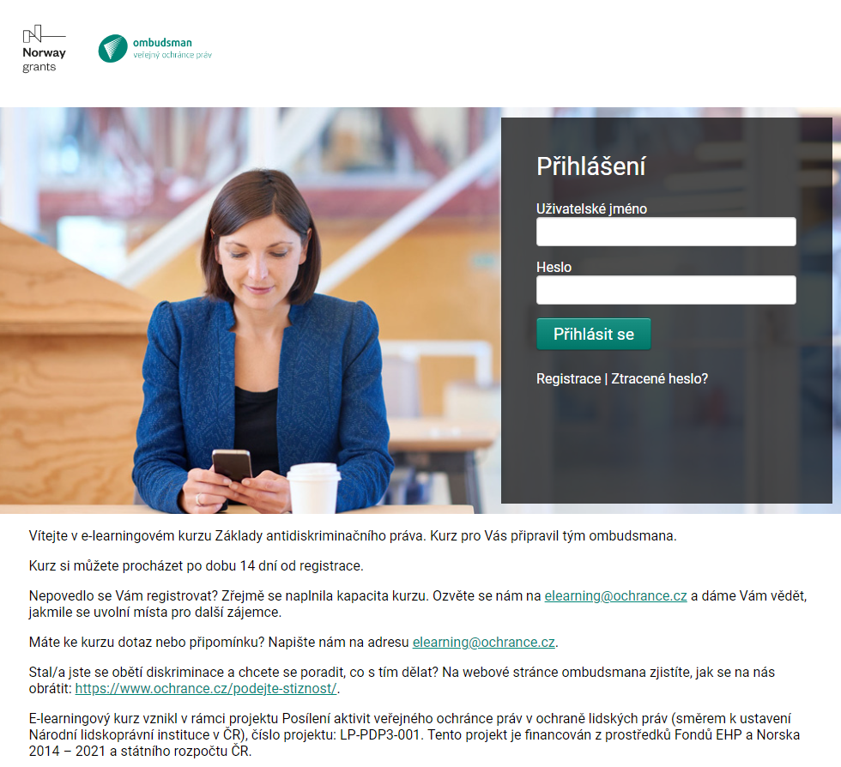
Konkrétní vybrané aktivity IV
E-learning
E-learning antidiskriminačního práva (2023)
https://diskriminace.netventic.net/login
bezplatný kurz základů diskriminace pro úřady i širší veřejnost

Slide 18
Užitečné odkazy
Webové stránky:
https://www.ochrance.cz/
https://www.ochrance.cz/vystupy/
Evidence stanovisek ombudsmana (ESO):
https://eso.ochrance.cz/
Informační letáky (některé i v romštině!):
https://www.ochrance.cz/letaky/
Facebook:
https://fb.com/verejny.ochrance.prav
LinkedIn:
https://www.linkedin.com/company/ve%C5%99ejn%C3%BD-ochr%C3%A1nce-pr%C3%A1v
X:
https://twitter.com/ochranceprav
Instagram:
https://www.instagram.com/verejny.ochrance.prav/
Youtube (např. podcasty Na kávu s ombudsmanem):
https://www.youtube.com/channel/UCdWvuDhPr0GVH1mlSbWnNjQ

Slide 19
ZÁVĚR
Děkuji Vám za pozornost!
Kancelář veřejného ochránce práv
Údolní 39
602 00 Brno Jana Vomelová
podatelna@ochrance.cz vomelova@ochrance.cz
infolinka – 542 542 888 542 542 227

